Slide 1

“ドローンキャッチャー” 説明資料
古川 友也 Furukawa Tomoya
01

Slide 2
目次
表紙 --- 1
目次 --- 2
開発期間／所要期間／開発メンバー／担当範囲／動作環境 --- 3
操作方法 --- 4
制作の意図 --- 5
02

Slide 3
“ドローンキャッチャー”
作品紹介
開発期間：2024/9/30~10/4
所要時間：約30時間
開発メンバー：プログラマー1名
開発環境：Unity version 2020.3.17f1
ジャンル：ドローンのクレーンアクション
作品概要
ドローンを使ってキューブと床の色を揃えよう！
担当箇所
プログラミングすべて
↑目次
03

Slide 4
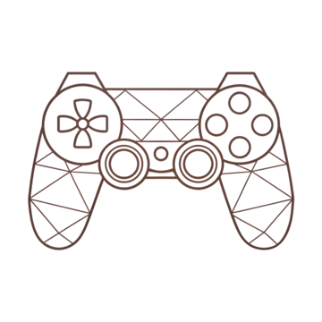
01. “ドローンキャッチャー”
操作方法
使うボタン
L／Rstick
（L／R／ZR／B）
button
ゲームメイン
Lstick 移動
(押し込みダッシュ)
Rstick 視点
L 下降
R 上昇
ZR つかむ(キューブを)
ホームなど
B決定
↑目次
04

Slide 5
01. “ドローンキャッチャー”
制作の意図
制作にきっかけ
一番最初の製作
「うつ」という学校のお題で「うつ」から連想できるものなんでもOK
というもので
「鬱」「打つ」「撃つ」「討つ」「射つ」あたりはかぶりそうな気がして 移すを選んだところから
“色”を”移す”を最初考えたが(スポイト機能のような)
オリジナル性を出せなかったため
物を移すに変えたとき
物資ドローンがあたまを通ったため。
そこで色と物資ドローンの掛け合わせでできました。
↑目次
05

